Slide 1
2023년 위해관리계획 고지
㈜ 케이씨씨 울산공장

Slide 2
2023년 위해관리계획 고지
◈ 본 서문은 실제상황이 아니며 [화학물질관리법] 제42조에 따라 사고
대비물질 사고로 인한 주민피해를 최소화하기 위하여, 당 사업장의 자체방제계획을 인근
주민에게 사전 배포 및 고지하고 있음을 알려드립니다.

Slide 3
사업장 현황 및 유해화학물질 보유현황
초기대응 조직도 및 비상연락
초기 신고 / 보고
사고대비물질 유해성 정보 및 행동요령
사고시 주민 대피경로
관공서 협조사항 및 응급조치 계획
비상방제장비 현황

Slide 4
템플릿 사용 전 해당 슬라이드를 삭제하시기 바랍니다.
템플릿 사용방법
본 템플릿은 확장형 화면 (16:9) 형식에 맞춰졌습니다. 표준 화면 크기(4:3)로 변경하지 마십시오.
본 템플릿은 두 가지의 머리글 스타일로 구성되었습니다: 블루&그레이 split 스타일의 머리글과 solid 블루 스타일의 머리글이 있습니다. 사용자 니즈에 따라 개별로, 또는 조합하여 사용이 가능합니다.
각 머리글 유형마다 다수의 슬라이드 레이아웃이 제공됩니다.
  레이아웃 찾는 방법: 슬라이드 우클릭 → 레이아웃 선택 → 사용 가능한 옵션 확인.
텍스트 상자는 ‘자동 맞춤’ 설정이 불가합니다. 텍스트 입력 시 제공된 상자에 들어가지 않을 경우, 사용자가 직접 폰트 크기를 변경해야 합니다.
  텍스트 샘플은 각 텍스트 상자에 맞는 폰트 크기로 제공되었습니다. 참고하시기 바랍니다.
  필요 시, 사용자가 별도의 레이아웃을 선택하거나 슬라이드를 추가하여 텍스트를 나눌 수 있습니다.
이미지, 차트 등 콘텐츠 삽입에 필요한 콘텐츠 상자는 권장 크기로 제공되었습니다. 콘텐츠 상자에 맞춰야 할 경우, Crop 또는 Resize 기능을 통하여 이미지 크기를 조정하시기 바랍니다.
발표의 전체적인 일관성을 유지하기 위하여 제목과 바닥글 및 저작권 공지는 이동 또는 삭제하지 마십시오.
주의 경고문 (Disclaimer) 슬라이드는 발표 마지막 장에 반드시 포함되어야 합니다.
  본 슬라이드는 두 가지 형태로 제공되었습니다: 1. 고정된 형식, 2. 언어 추가를 위한 텍스트 상자 형식

Slide 5
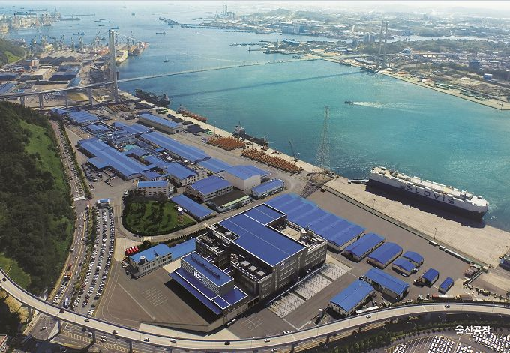
1. 사업장 현황 및 유해화학물질 보유현황
2023년 위해관리계획 고지
사업장현황
설립일
1974년 7월
임직원 수
502 명
생산제품
도료 및 합성수지류
부지면적
231,043 ㎡ [약 7만여평]
(2) 사업장 사고대비물질 일취급현황
물질명
톨루엔
아세트산 에틸
용도
도료 제조
도료제조
특성
유독성, 고인화성
유독성, 고인화성
일취급량
14 ton
1.3 ton

Slide 6
2. 초기대응 조직도 및 비상연락
2023년 위해관리계획 고지

Slide 7
2. 초기대응 조직도 및 비상연락
2023년 위해관리계획 고지
비상통제조직도

Slide 8



3. 초기 신고/보고
2023년 위해관리계획 고지
⑴ 초기 신고/보고
◈ 경보전파방법
누출사고 발생
초기방제작업
▷ 비상사태 선포
▷ 주민대피홍보
▷ 합동방제작업
▷ 비상사태 해제
▷ 사후조치
▷ 재발방지대책수립
◈ 사고 시 조기 경보전달
사고발생
경보전파(유선)
관공서 접수
주민대피 홍보

Slide 9
4. 사고대비물질 유해성 정보 및 행동요령
2023년 위해관리계획 고지
◆ 첨부자료(화학사고 위험 및 응급대응 정보 요약서) 참조

Slide 10
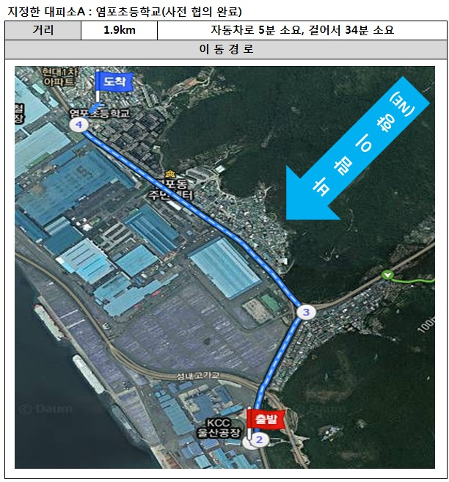
5. 사고시 주민 대피경로
2023년 위해관리계획 고지

Slide 11
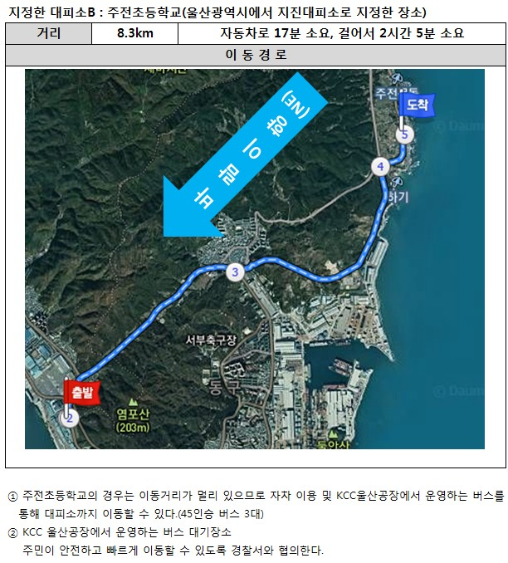
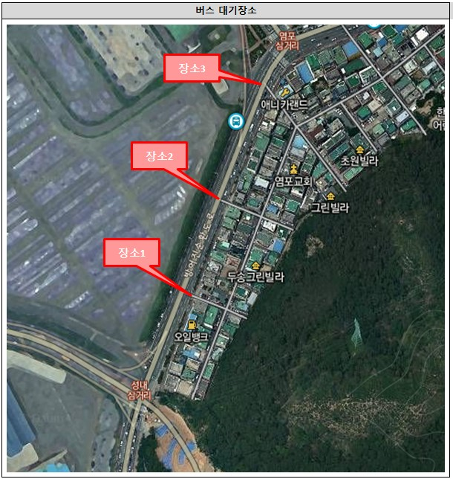
5. 사고시 주민 대피경로
2023년 위해관리계획 고지

Slide 12
6. 관공서 협조사항 및 응급조치 계획
2023년 위해관리계획 고지
⑴ 관공서 협조사항
주민센터/경찰서
▷ 사고 시 대피장소 안내 및 도로 확보
▷ 기후 영향을 파악하여 대비로 선정[바람방향 반대방향의 대피소 선정]
합동방제센터/
소방/지자체
▷ 사고 접수 후 방제장비 및 설비 협조하여 현장 지휘
▷ 사고사항 전파하여 주민 대피 유도
⑵ 응급조치 계획
신체접촉 시
▷ 즉시 오염된 의복과 장신구를 벗기고 다량의 흐르는 물로 세정
▷ 화상 부위에 멸균붕대 등 상처부위를 보호
▷ 즉시 병원[전문의]로 후송하여 치료를 받는다
흡입 또는
섭취 시
▷ 흡입 시 인공호흡이 가능한 간이 구명기를 이용하여 산소를 공급
▷ 섭취 시 많은 양의 물을 공급
▷ 억지로 구토를 시키지 않는다
▷ 즉시 병원[전문의]로 후송하여 치료를 받는다

Slide 13
7. 비상방제장비 현황(1)
2023년 위해관리계획 고지

Slide 14
7. 비상방제장비 현황(2)
2023년 위해관리계획 고지

Slide 15
Thank you!

